Slide 1
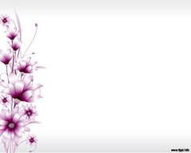

عنوان الدورة :
عيوب الأجسام والأزياء المناسبة
مكان الدورة: كلية التربية بالزلفى جامعة المجمعة
إعداد
د/ منى الدمنهوري
استاذ مساعد بقسم الاقتصاد المنزلي

Slide 2

|
إن الرداء في عصرنا الحديث هو عنوان الفرد والمرآة الصادقة التي تنعكس عليها ميوله وملامح ذوقه وحسن شعوره, ولم يعد الغرض من الرداء مجرد الوقاية من عوامل الجو الطبيعية أو ستر الجسم بل هو إلي جانب ذلك مظهر جميل يظهر جوانب الشخصية ويبرز محاسنها. وللملابس دور هام في إخفاء عيوب الجسم وإضفاء محاسنه.

Slide 3
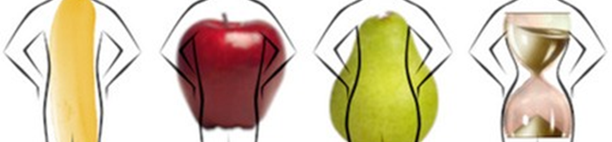
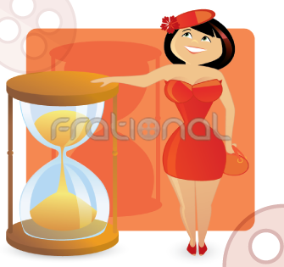
تعرّفي على شكل جسمك
تقسّم الأجسام إلى أربعة أشكال رئيسية، هي:
الساعة الرملية، والهرم، والهرم المقلوب والمستطيل
الساعة الرملية:
يعتبر خبراء الموضة أن قوام الساعة الرملية من أجمل أنواع القوام حيث يأتي بخصر نحيل مع امتلاء بسيط في الجزء العلوي والسفلي مما يجعلهما متناسقين. وكانت مارلين مونرو من أشهر جميلات العالم اللاتي امتلكن هذا النوع من القوام. ولكن ليس لأنه من أجمل أنواع القوام وأكثرها تنساقا إذ بإمكان صاحبته ارتداء ما تشاء. فمع ذلك، تناسبه أغلب القصات والموديلات مثل التي تبرز جمال الصدر مثل قصه على شكل (v) والملابس الضيقة والواسعة قليلا والأحزمة.

Slide 4
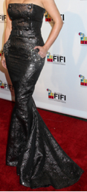
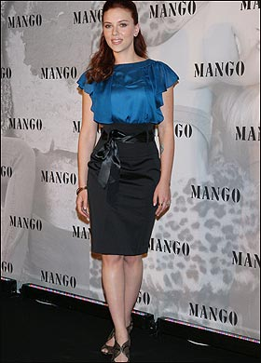
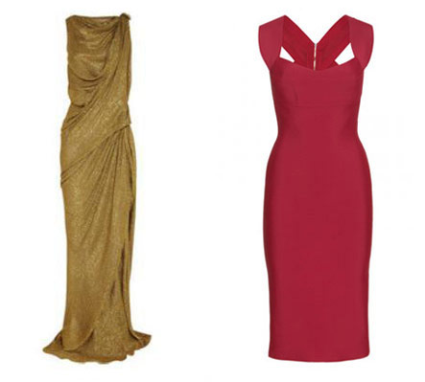
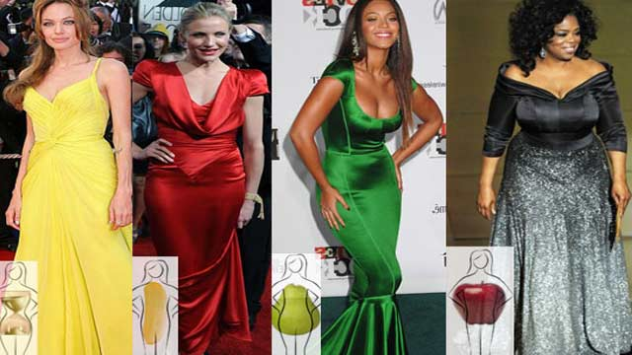
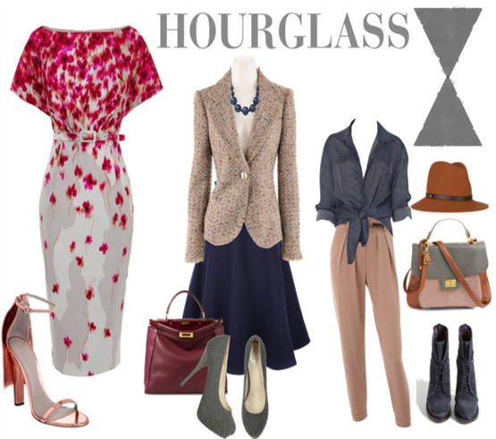
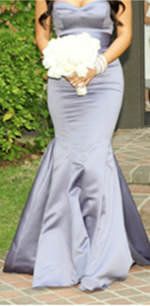
بعض التصميمات لجسم الساعة الرملية

Slide 5

الجسم الهرمي أو الكمثرى.
ويتميّز بالنحافة فـــــي محيـط الصدر والكتفين،
والامتلاء في الوسط والأرداف والفخذين
لكى نظهر جمال هذا الجسم لابد من عمل
توازن بين الجزأيين بأن نزيد حجم الجزء
العلوى بالملابس التي يكون فيها قصات مثل
الأكمام المنتفخة من أعلى ( البف) أو عمل درابية كشكشه على الصدر أو أكمام بأكتاف عريضة أو تركيب كرانيش على الصدر أو عمل عقدة على الصدر
ويفضل الألوان الفاتحة من أعلى وفتحه الصدر دائريه
الجزء السفلى نقلل من حجمه باختيار الألوان القاتمة والقصات الكلاسيكية ويفضل تنورة بقصات برنسيس تأخذ شكل الجسم من أعلى وبها اتساع من أسفل
ويفضل الابتعاد عن الأقمشة المنقوشة والكاروهات والأقمشة المقلمة بالعرض
ويفضل استخدام الأقمشة السادة.

Slide 6
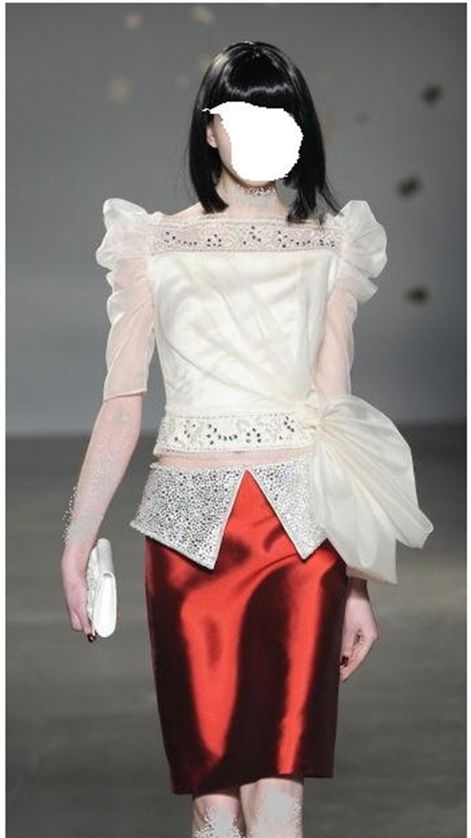
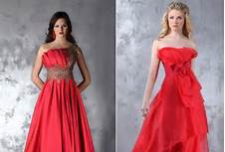
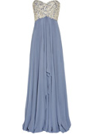
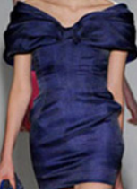
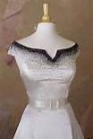
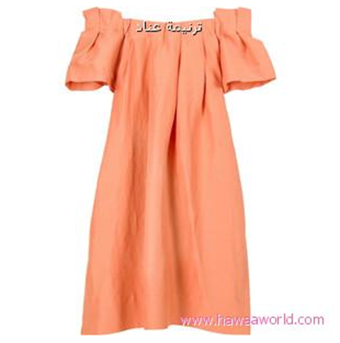
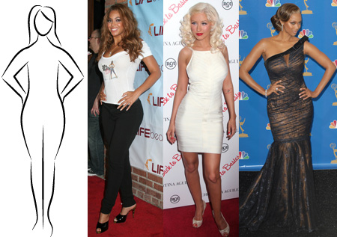
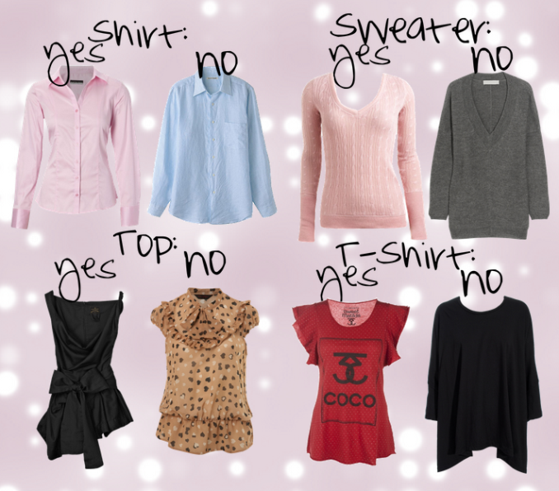
بعض التصميمات لجسم الكمثرى

Slide 7
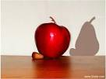
الهرم المقلوب أو التفاحة
يتميّز هذا الشـــــكل الجسمي بالعرض في
محيط الأكتاف والصدر،
والنحافة في منطقة الأرداف والفخذين،
مع تجمّع الشحوم في منطقة البطن والوسط.
لكى نبرز الجسم بطريقه جميله لابد
من الحصول على توازن بأن نخفف من الجزء العلوى بالألوان القاتمة والقصات الناعمة غير الواسعه جدا أو ضيقه جدا والابتعاد عن الكشكشة والتصميمات المنتفخة والأقمشة اللامعة ولابد من اختيار الأقمشة السادة أو المقلمة بالطول ونبتعد عن ارتداء الجاكيتات القصيرة البليرو والأصح أن تتعدى خط الوسط قليلا
ويجب ارتداء القصات الواسعة قليلا والأقمشة السميكة نوعا واختيار الألوان الفاتحة والأقمشة المنقوشة والمقلمة بالعرض

Slide 8
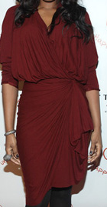
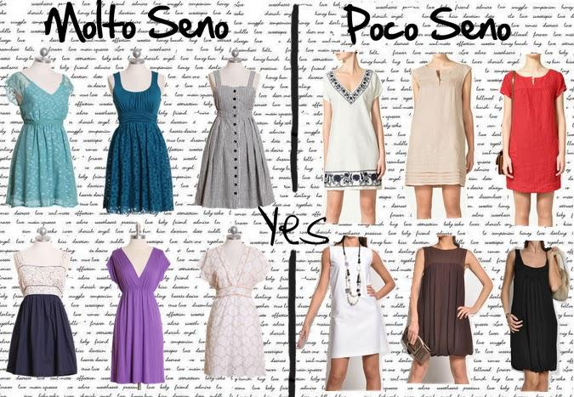
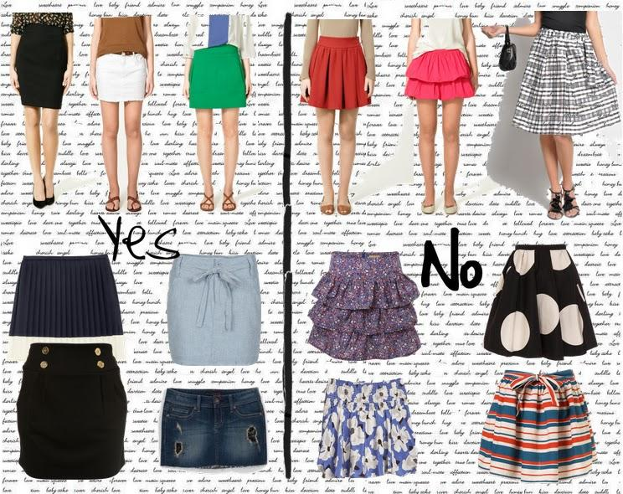
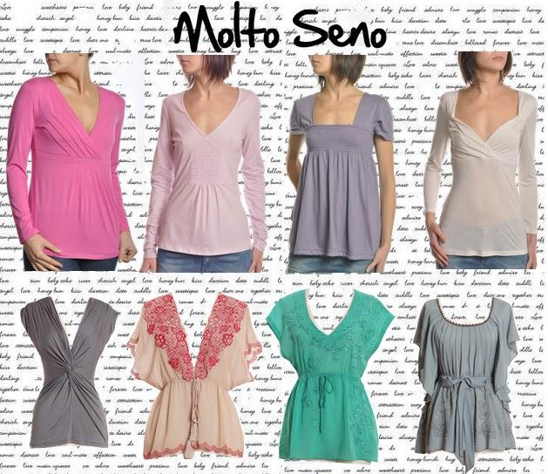
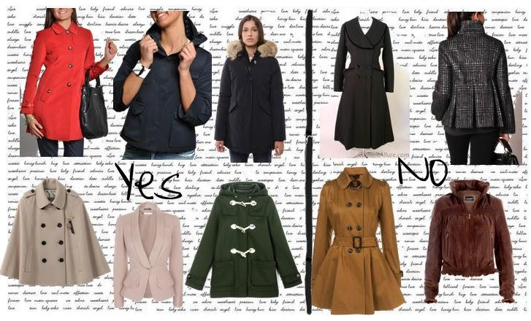
بعض التصميمات لجسم الهرم المقلوب أو التفاحه

Slide 9

المستطيل أو الموزة
يتميز هذا النوع بأنه ذات أكتاف عريضة قليلا
والخصر عريض غير محدد والصدر متوسط
وأفضل ما يميز هذا النوع أنه لا يحتاج الى التعب الكثير ليبرز جماله فما علينا سوى إبراز الخصر بالأحزمة النحيفة والمتوسطة والتقليل قليلا من حجم الأكتاف فيجب اختيار أكمام متوسطة لا ضيقه ولا فضفاضه كذلك اختيار الجاكيتات المخصرة وفتحه الصدر تكون على شكل حرف 7 أو دائرة بيضاوية صغيرة أو على شكل مربع صغير ويجب الابتعاد عن التنانير والفساتين الضيقة.

Slide 10
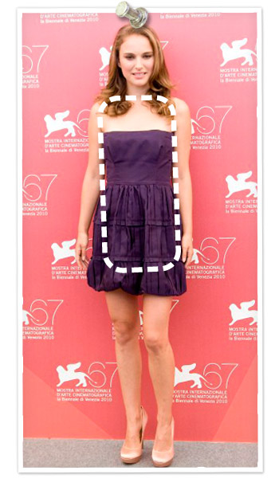
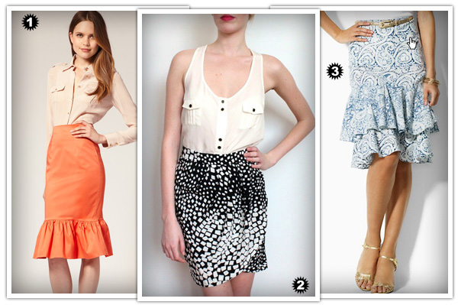
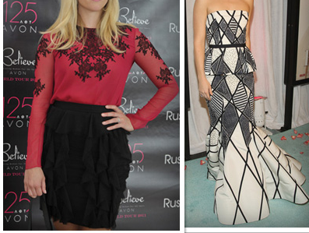
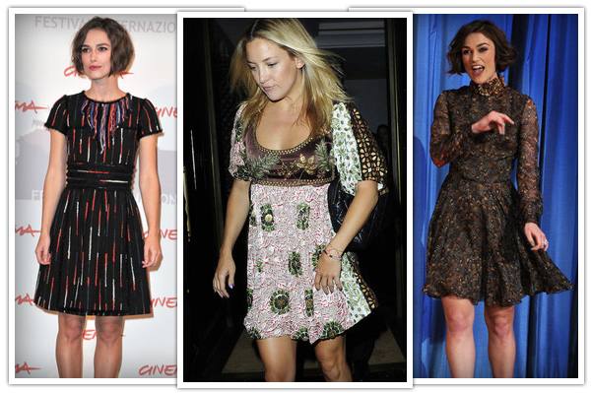
بعض التصميمات لجسم المستطيل أو الموزة

Slide 11
اختيار الملبس والتصميم الملائم للجسم
ينبغي عند وضع تصميم لملبس ما أو الاختيار من بين تصميمات موجودة مراعاة الاعتبارات الجسمية لمرتدي هذا الملبس فيمكننا إخفاء العيوب الجسمية والتخطيط للتصميم المناسب التي تكون خطوطه مدروسة للتغلب على هذه العيوب وإظهار الجسم بالشكل الذى يقربه من النسب التي تتفق والجمال:
وهناك أشكال متباينة ومتنوعة من الأجسام منها:
1- الفتاة الطويلة النحيفة 2- الفتاة الطويلة البدينة
3- الفتاة القصيرة النحيفة 4 -الفتاة القصيرة البدينة

Slide 12
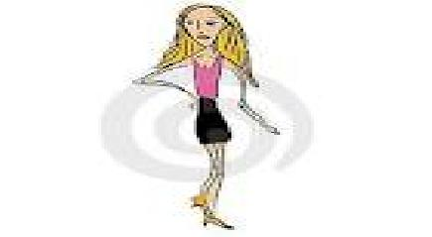

اولاالفتاة الطويلة النحيفة:
يتراوح طول هذه الفتاة ما بين 170و180 سم

Slide 13
أن نبتعد عن:
الخطوط الطولية حيث فيها خداع للبصر وتساعد على إظهار الطول أكثر من اللازم.
2- الكلف التي تأخذ الشكل الطولي.
3- استخدام الأقمشة المقلمة طوليا.
4- استخدام الأكوال المرتفعة على الرقبة
5- استخدام الملابس المفتوحة من الأمام.
6- استخدام الملابس والموديلات البرنسيس.
• التصميمات الضيقة المسحوبة.
• الأكمام الضيقة .
• فتحات الرقبة العميقة و الأكوال المرتفعة .

Slide 14
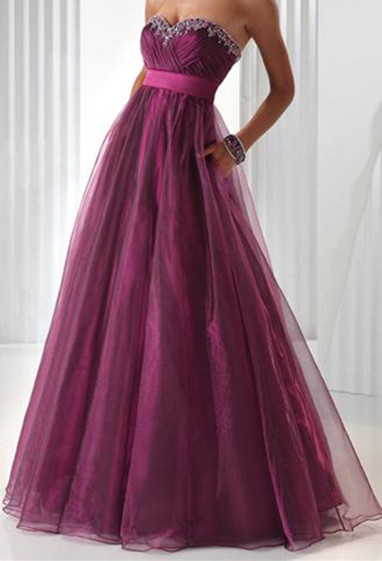
ويجب أن ترتدي :
1- الملابس ذات القصات العرضية على الرقبة وعلى الصدر.
2- الملابس ذات الجيوب الكبيرة.
3- الموديلات التي تحدد خط الوسط.
4- الأحزمة العريضة وبلون مخالف.
5- الأقمشة القطنية أو اللامعة.
6- الأقمشة المقلمة بالعرض.
7- زخارف أو تطريز واضح يأخذ الشكل الأفقي على ذيل الفستان
8- الموديلات الكر وازيه.
9- البلوزة و الجونلة بلونين مختلفتين.
10- الأكوال العريضة وكذلك الكرانيش والإكسسوار الضخمة
. • والجونلات الواسعة كالكوش والكسرات المفتوحة .
• الأكمام الواسعة
• الاكسسورات الضخمة .
• وأيضا تناسبها الأقمشة ذات النقوش والزخارف الكبيرة والكاروهات أو الأقمشة االمقلمة أفقي أو الأقمشة الوبرية اللامعة .

Slide 15
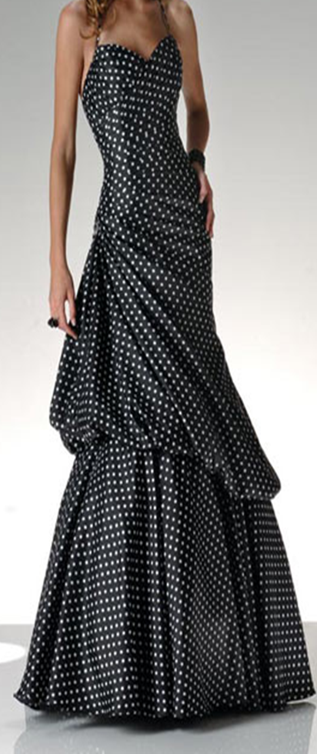
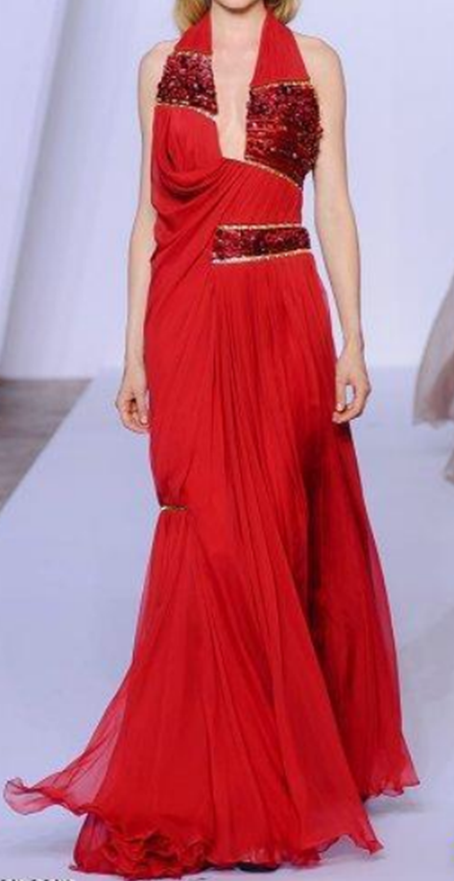
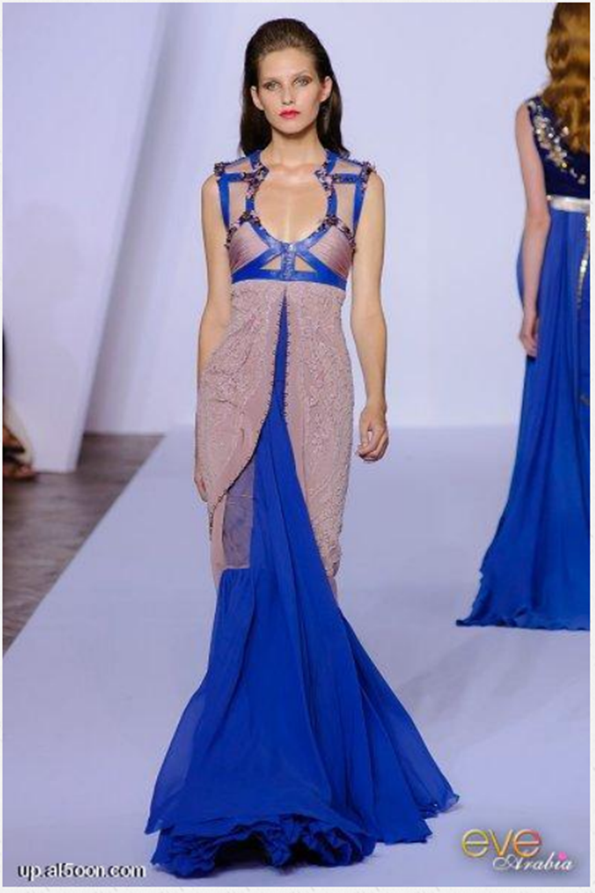

Slide 16

ثانيا الفتاة الطويلة البدينة:
يصل طول هذه الفتاة 170سم
فلابد أن تبتعد عن :..
الأحزمة العريضة والأكمام المنفوخة
• الجيوب الجانبية .
• الأكوال الضخمة .
• الخطوط الأفقية أو الرأسية .
• الأقمشة المزخرفة برسومات كبيرة أو الأقمشة السميكة أو المقواه مثل التفتاه أو الأقمشة اللامعة

Slide 17
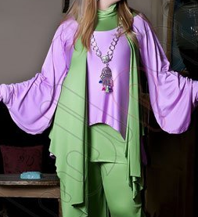
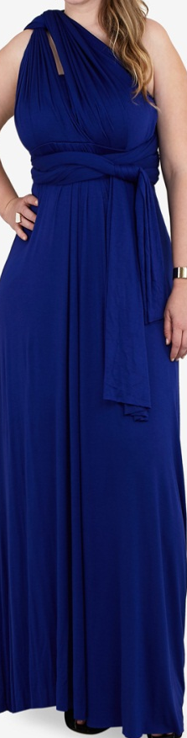
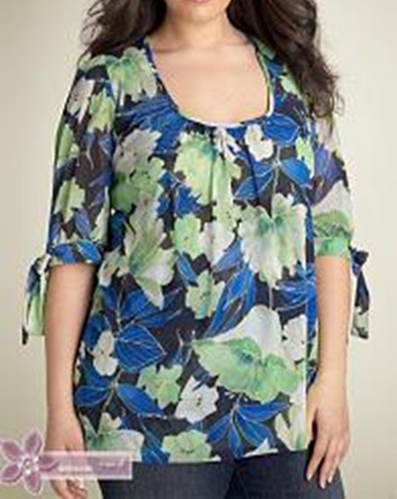
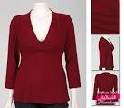
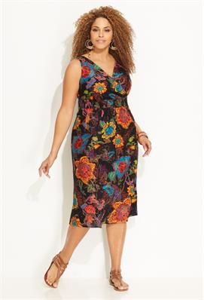
بينما يناسبها الآتي:
الألوان الداكنة والهادئة والباردة
• فتحات الرقبة على شكل 7
• الأقمشة المرنة المنسدلة مثل الشيفون والحرير وكذلك الأقمشة المزخرفة برسومات غير واضحة .

Slide 18
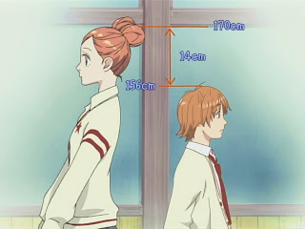
رابعا الفتاة القصيرة النحيفة :
طول هذه الفتاة يصل الى 155سم أو أقل

Slide 19
فيجب أن تبتعد عن :.
التصميمات المبالغ فيها والألوان الصارخة والتفاصيل الكبيرة .
• الملابس المكونة من قطعتين مختلفتين في اللون .
• الحلي الضخمة .
• الأكوال العريضة.
• فتحات الرقبة المتسعة والعميقة .
• الأقمشة الناعمة والمنسدلة القابلة للمطاية.

Slide 20
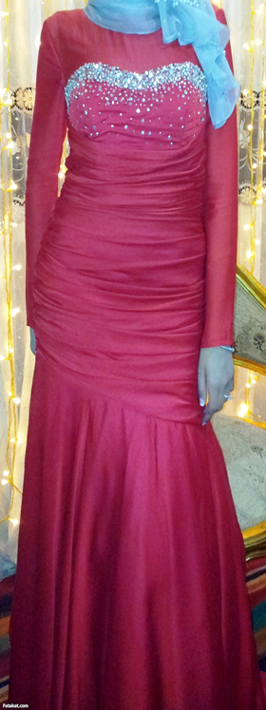
يناسبها الآتى:
الملابس التي تركز الاهتمام على الوجه عن طريق خطوط فتحات الرقبة .
• القصات الطويلة مثل البرنسيس و التايورات من لون واحد أو المتدرجة اللون .
• الملابس الواسعة ذات الكشكشة والكرانيش .
• جونلات بسيطة تحتوي على كشكشة أو على كلوش.
• جاكيت فضفاض قصير أو طويل .
• الأقمشة ذات الخطوط الرفيعة والدوائر والمربعات الصغيرة .
• الألوان الفاتحة الزاهية.

Slide 21
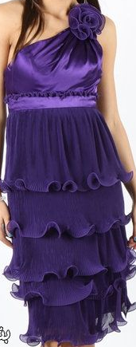
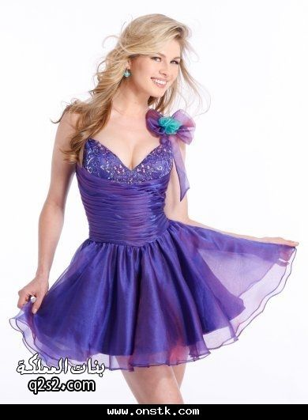
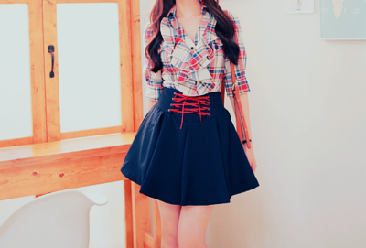
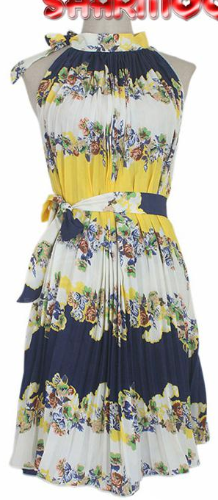
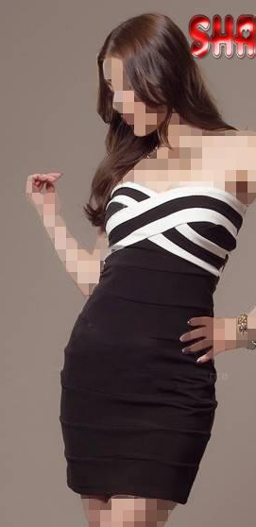
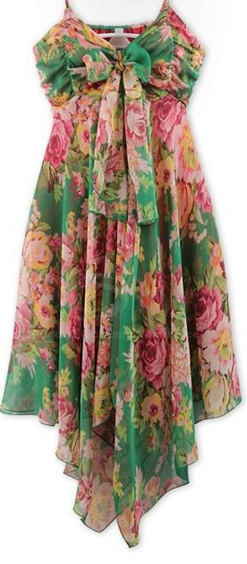

Slide 22
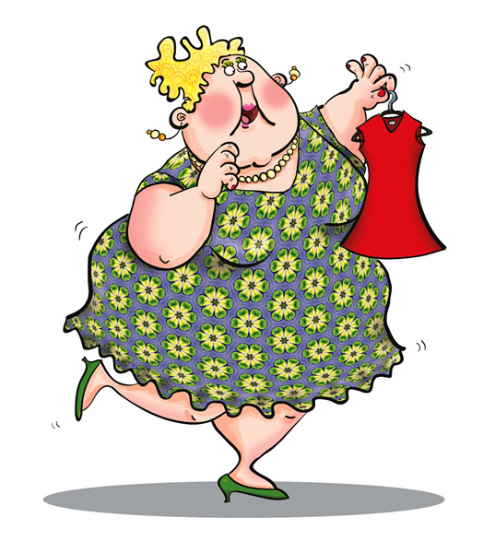
رابعا الفتاة القصيرة البدينة :.
وطول هذه الهيئة
155سم أو أقل

Slide 23
وعليها الابتعاد عن
التصميمات ذات الخطوط العريضة .
• الملابس الضيقة والتي تكون من قطعتين .
• التصميمات التي تحتوي على كشكشة وكرانيش وكسرات .
• الأحزمة العريضة .
• الأقمشة التي تحتوي على خطوط عريضة أو الكروهات أو مزخرفة بنقوش كبيرة .
• الأقمشة السميكة و الشفافة والألوان الفاتحة والساخنة واللامعة .

Slide 24
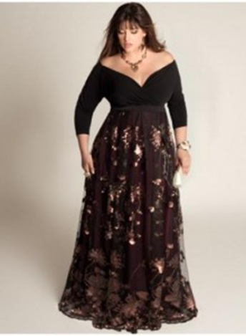
يناسبها الآتى:
الملابس ذات الخطوط المستقيمة والمكسمة قليلاً من الخصر .
• الملابس الطويلة التي تتميز بخطوط طولية كالبرنسيس.
• الأحزمة الرفيعة من نفس لون الثوب .
• الأكمام الطويلة غير المتسعة .
• الألوان الباردة والغامقة والهادئة .
• الأقمشة الملساء الخفيفة الوزن ذات الرسوم الصغيرة أو المقلمة طولياً.
• التايورات من لون واحد

Slide 25
والآن سنتحدث عن كيفية إخفاء عيوب في الجسم من خلال التصميم
لتحويل الانتباه بعيدا ًعن العيب الموجود في بناء الجسم علينا التركيز على نقطة جمالية في بناء الجسم
مثال على ذلك :.
لجذب الانتباه بعيدا عن أرداف عالية ضخمة نركز على جمال الوجه أو جمال الصدر والأكتاف .
• لإخفاء عيب المنطقة غير المتناسقة بالجسم .
مثلا:
تقوس الظهر والأكتاف يمكن إخفاء العيب باستعمال شال يوضع على الأكتاف ويغطي منطقة الظهر أو باستخدام كول عريض يغطي الظهر مثل كول البحارة .

Slide 26
لإخفاء عيب جسمي كامل مثل أرداف كبيرة وبطن عالي وسيقان ممتلئة.
يمكن أخفاء العيب باستعمال جونلة طويلة واسعة نوعا ما وخامة متماسكة ويجب أن يكون تصميم الجزء العلوي متناسق مع الجزء أسفلي .
لإخفاء الأكتاف الضيقة والمنحدرة .
يمكن ذلك من خلال بطانات الكتف ( الأبوليت) أو بعمل كول كبير يغطي الأكتاف ويزيد من عرضها وارتفاعها . ويمكن استخدام الخطوط في معالجة القوام النحيف

Slide 27
ولإخفاء عيب الصدر الصغير .
يمكن ذلك من خلال قصة صدر الدرابية أو ذات الكشكشة.
• لإخفاء عيب الصدر الكبير.
نرتدي الملابس المكسمة وفتحات الرقبة على شكل 7 وعميقة نوعا ما.
• لإخفاء عيب الرقبة القصيرة .
نختار فتحة رقبة عميقة سواء كانت مستديرة أو مربعة أو مدببة أو على شكل 7 مع مراعاة ترك الأكتاف بدون أبو ليت أي حشو الأكتاف الأسفنجي .
• لإخفاء عيب الرقبة الرفيعة والأكتاف الضيقة .
نختار فتحات رقبة المربعة والياقة المحتوية على ربطة عنق أو ياقة عالية ونجتنب فتحات الرقبة العميقة حتى لا تزيد الطول

Slide 28
الخطوات التي تتبع عند اختيار الزي
لكي توفق السيدة في اختيار الزي يجب مراعاة مناسبة الزى للسن والشخصية وشكل الجسم ولون البشرة والمناسبة التي يلبس فيها وكذا الاكسسورات المناسبة للزي مثل القبعة أو غطاء الرأس والشنطة والقفاز والحذاء والجورب .
وبالنسبة لخامة القماش يجب اختيارها بحيث تناسب قصة الزي وأوجه استعماله فمثلا الأقمشة السميكة ذات القوام المتماسك تناسب التايورات والفساتين ذات الخطوط المستقيمة أو التي تحتوي علي الكسرات أما الأقمشة اللينة فتناسبها القصات التي تظهر جمال طبيعة إنسدالها , كما أنه يجب اختيار الكلفة المناسبة التي تتوافق مع نوع وملمس القماش المختار

Slide 29
فالأقمشة شديدة اللمعان تلائم الجسم المتناسق والوجه الشاب النضر أما الأقمشة المطفية فهي تلطف من تجاعيد الوجه وتقلل من بدانة الفرد إذا اختيرت من لون مناسب
وعند الجمع بين قماشتين مختلفتي الملمس واللون في زي واحد يراعي ألا يكون كثير الشبه منعا للملل وعلي كل فالجمع بين الأقمشة من حيث الملمس واللون يتوقف علي الإحساس الشخصي للفرد أكثر ما يعتمد علي القواعد والقوانين .
وبعد ذلك يبدأ باختيار الأقمشة المنقوشة والسادة حسب الرغبة فالأقمشة السادة تلائم جميع الأفراد أما المنقوشة فيتوقف تفضيل إحداها علي الأخرى بما يناسب الفرد وكقاعدة يراعي أن يتناسب حجم النقوش مع حجم السيدة علي أنه يمكن الجمع بين الأقمشة السادة والمنقوشة فهي غالبا ما تعطي تأثيرات جميلة للأزياء

Slide 30
لون البشرة والألوان المناسبة لها...
كثير من السيدات لايعلمن أن الملابس يجب أن لا تتماشى فحسب مع شكل اجسامهن ،بل أيضا مع لون بشرتهن .
فمن خلال معرفة مجموعه الألوان المناسبة يمكنك :
- اختيار الأزياء المناسبة في اللون .
-اختيار الإكسسوارات بالوان مكملة للملابس.
أولا :البشرة السمراء الداكنة ..
إذا كنت من أصحاب البشرة الداكنة فتجنبي تمام اللون البني والأسود والبرتقالي لأن مثل هذه الألوان ستجعلك تبدين اكثر سمارا ،وإرتدي الالوان المحايدة والهادئة مثل الروز والبنفسجي . اللون الأحمر الأرجواني ،اللون الزهري المثير ،اللون الازرق الضارب إلى الاخضرار،اللون الأبيض الناصع ،اللون

Slide 31
..
ثانيا:البشرة البيضاء الفاتحة
أما اذا كانت بشرتك فاتحة فتجنبي تماما ارتداء اللون الأبيض والذهبي الألوان المحايدة واحرصي على ارتداء الوان داكنة مثل الأسود والرمادي والأحمر بجميع درجاته .
اللون المناسب للمرأة الشقراء الشاحبة اللون :
المرأة الشقراء ذات الشعر الذهبي المائل إلى الأبيض وذات العيون الزرقاء تبدو جميلة عند استعمالها الألوان الباهته كاللون الزهري واللون الازرق واللون البنفسجي ولون الرمل واللون الرمادي
.
*اللون المناسب للمرأة الشقراء الذهبية الشعر :
المرأة الشقراء ذات الشعر الذهبي والعيون الزرقاء او الخضراء تبدو جميلة في اللون الأصفر الليموني واللون الذهبي الذي يبرز جمال شعرها،اللون المرجاني واللون الازرق يبرز جمال بشرتها المشبعة بالحمرة ،
ثالثا :البشرة القمحية ...
إذا كانت بشرتك قمحية اللون فتجنبي تماما اللون الذهبي بجميع مشتقاته كالبيج والبرتقالي والبني واختاري الألوان الصارخة كالفوشيا والروز والأحمر وجميع درجات الأزرق.

Slide 32
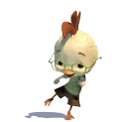
شكرا على حسن الاستماع

